Slide 1


Web QL Container Thông Minh
CÁC THÀNH VIÊN TRONG NHÓM
NGÔ TRỌNG HOÀNG ( TRƯỞNG NHÓM )
BÙI VIỆT HOÀNG
NGUYỄN VŨ HOÀNG
NGUYỄN TRẦN TUẤN HÙNG
NGUYỄN ĐÌNH KHÁNH

Slide 2
CONTENTS
05
04
Lộ trình và lợi ích
03
Báo cáo và quản lý tài
Khoản
02
Chức năng cốt lõi
01
Công nghệ và kiến trúc
Giới thiệu tổng quan

Slide 3

01
Giới thiệu tổng quan

Slide 4

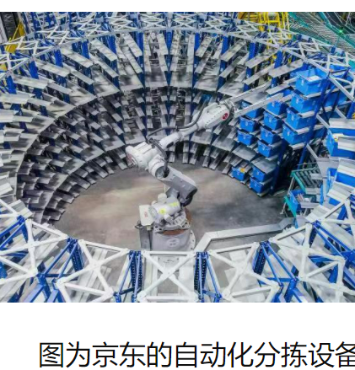
Giải Pháp Quản Lý Container Thông Minh
Chuyển đổi số toàn diện cho doanh nghiệp logistics, giải quyết triệt để các bài toán về quản lý container và hàng hóa.
Bài toán: Thiếu sót dữ liệu
Thông tin container phân tán, khó kiểm soát tập trung, dẫn đến quyết định chậm chạp.
Bài toán: Mất thời gian tìm kiếm
Thủ công, tốn thời gian, ảnh hưởng trực tiếp đến hiệu suất làm việc và chuỗi cung ứng.
Bài toán: Rủi ro hàng hóa
Giám sát không liên tục, dễ xảy ra thất thoát, hư hỏng, mất niêm phong.

Slide 5
Tầm Nhìn & Đối Tượng Sử Dụng
+
+
Nhân Viên Kho
Quản Lý
Khách Hàng
Tầm nhìn chiến lược
Mục tiêu cụ thể
Tạo nền tảng quản lý container thời gian thực , minh bạch và hiệu quả, nâng tầm dịch vụ logistics.
Giảm 30% thời gian xử lý.
Tăng 50% độ chính xác thông tin.
Tối ưu 15% chi phí bảo dưỡng.

Slide 6
02
Công nghệ và kiến trúc

Slide 7

Công Nghệ Hiện Đại
Lựa chọn công nghệ mã nguồn mở bền vững, đảm bảo hệ thống ổn định, dễ mở rộng và chi phí vận hành thấp.
ReactJS: Giao diện người dùng linh hoạt, hiệu suất cao.
NodeJS: Xử lý bất đồng bộ, khả năng mở rộng tốt.
MySQL: Lưu trữ dữ liệu quan hệ container-kho-hàng an toàn.

Slide 8
Kiến Trúc Hệ Thống Ba Lớp
Lớp Presentation
Lớp Logic
Lớp Data
Giao diện người dùng được xây dựng với React components, đảm bảo trải nghiệm mượt mà và tương tác nhanh chóng.
Xử lý nghiệp vụ trên NodeJS, bảo mật với JWT và chuẩn bị cho việc triển khai dữ liệu
Lưu trữ dữ liệu quan hệ với MySQL, chuẩn hóa bảng container, kho, hàng hóa, bảo trì.
→
→

Slide 9
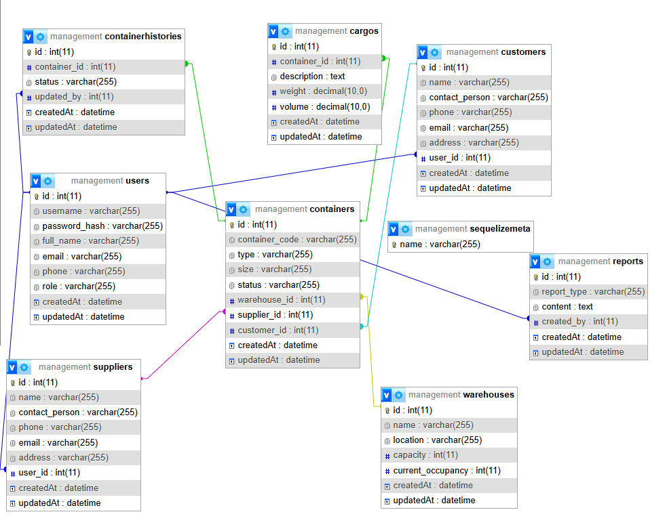
Mô Hình Quan Hệ

Slide 10

03
Chức năng cốt lõi

Slide 11
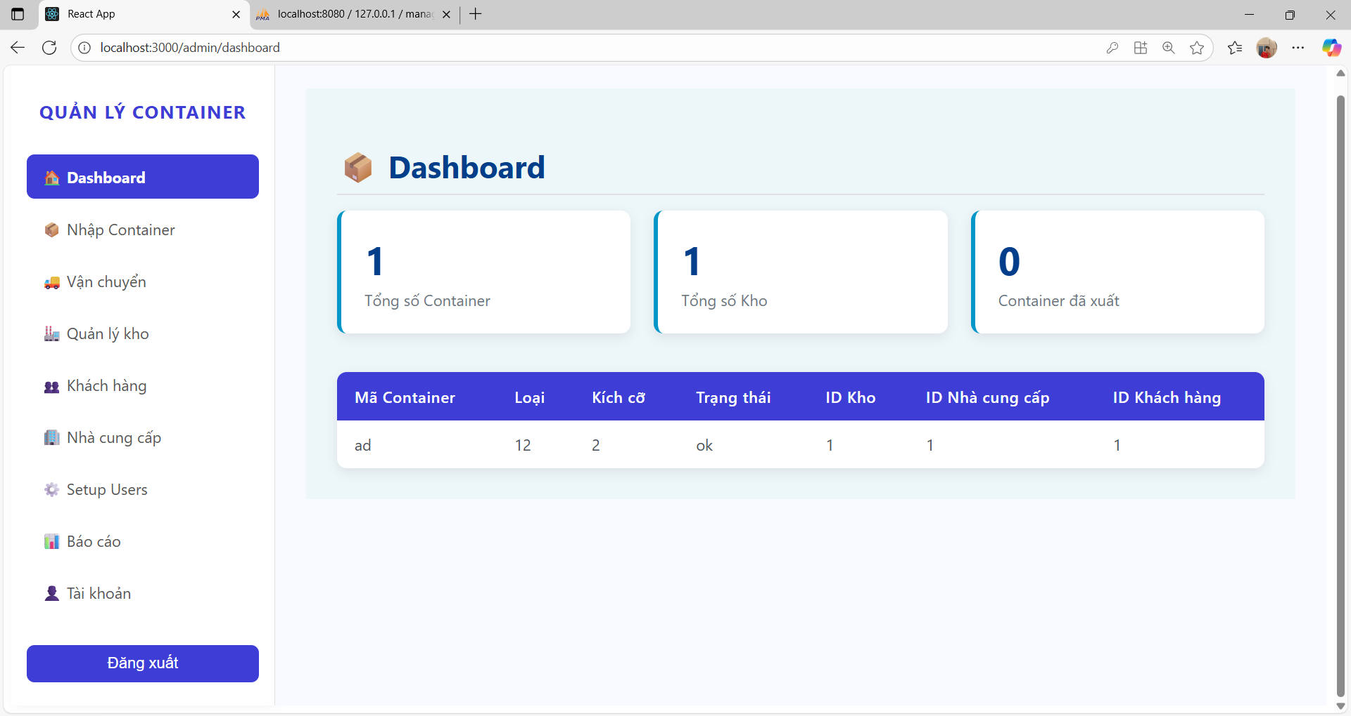
Giao Diện Thân Thiện
Giao diện được thiết kế với màu sắc rõ ràng, bố cục khoa học, giúp người dùng theo dõi và quản lý dữ liệu container một cách nhanh chóng, chính xác và hiệu quả.
Thanh menu bên trái giúp người dùng truy cập nhanh đến các chức năng chính như: Nhập Container, Vận chuyển, Quản lý kho, Khách hàng, Nhà cung cấp, Báo cáo, v.v.

Slide 12
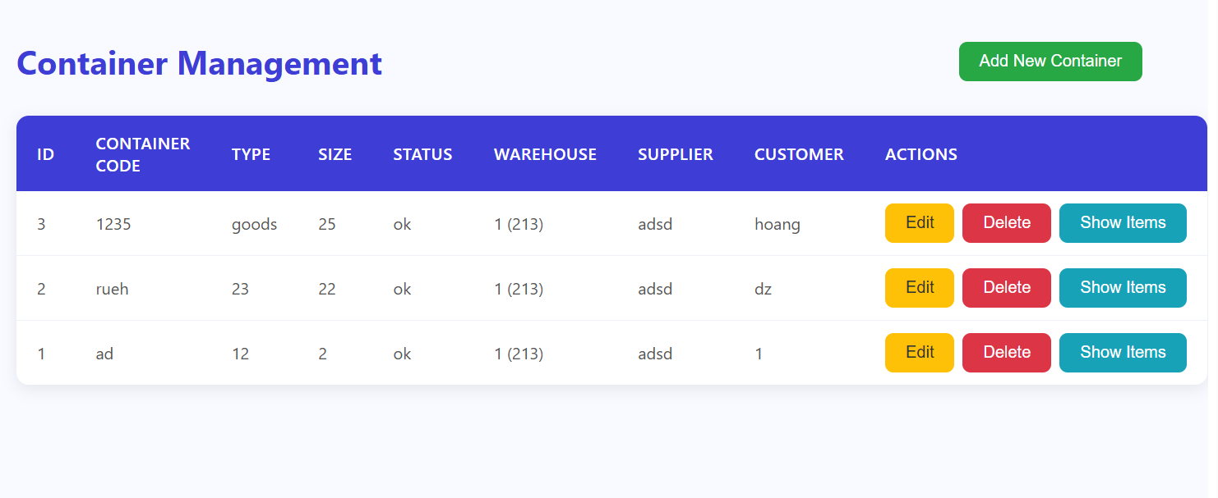
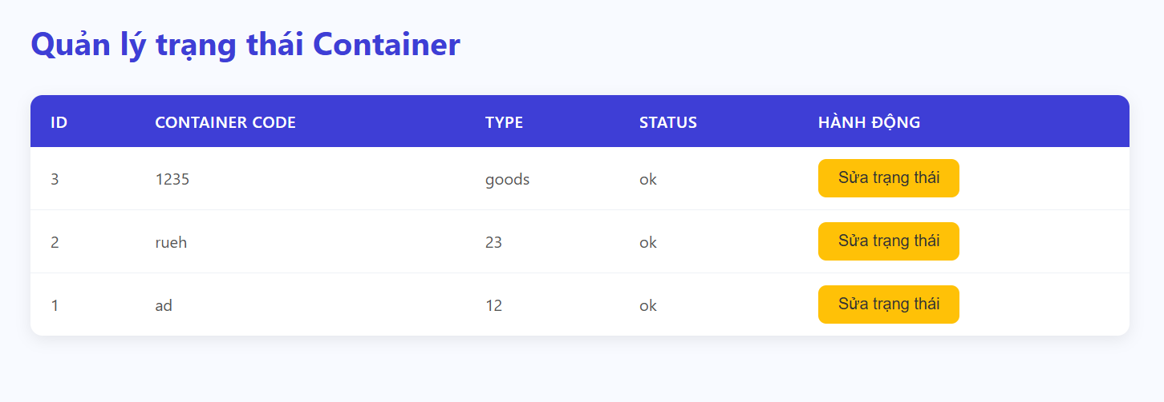
Quản Lý Container Toàn Diện
Màn hình quản lý tập trung, cung cấp thông tin chi tiết và cập nhật trạng thái container real-time .
Thông Tin Chi Tiết
Vị Trí Hiện Tại
Số hiệu, loại, kích thước, trạng thái (trống/chờ/full).
cho phép theo dõi và cập nhật trạng thái của các container trong hệ thống.

Slide 13
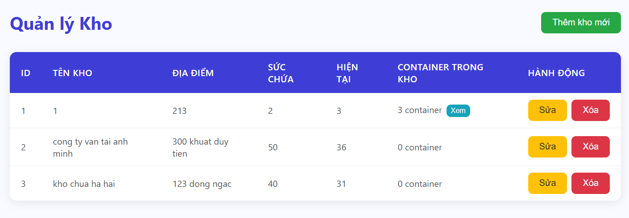
Quản Lý Kho & Vị Trí
Tối ưu hóa mật độ lưu kho và giảm thiểu di chuyển không cần thiết thông qua sơ đồ kho tương tác và tính toán thông minh.
Tính toán diện tích tự động
Sơ đồ kho tương tác
Hệ thống tự động tính toán diện tích trống và gợi ý vị trí lý tưởng cho container mới.
Hiển thị từng ô chứa, màu sắc đánh dấu trạng thái, hỗ trợ kéo thả chuyển vị trí.

Slide 14
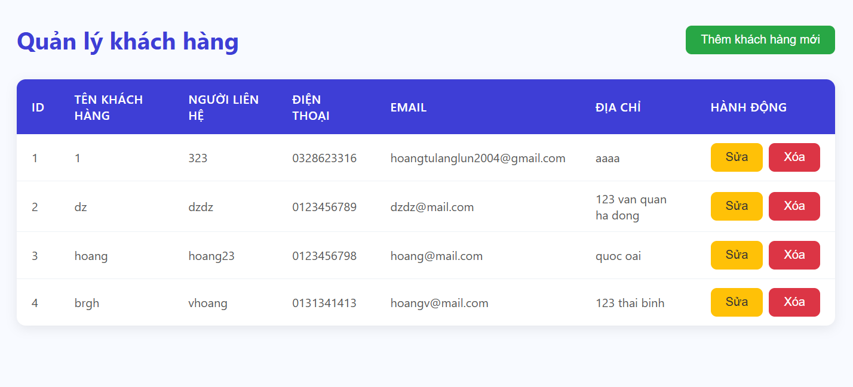
Quản Lý Khách Hàng
Cho phép người dùng xem, thêm, sửa và xóa thông tin khách hàng trong hệ thống.
Bảng dữ liệu hiển thị rõ ràng các thông tin như: tên khách hàng, người liên hệ, số điện thoại, email và địa chỉ.
Giao diện thân thiện, bố cục gọn gàng, giúp quản lý dữ liệu khách hàng hiệu quả và trực quan.

Slide 15
04
Báo cáo và
quản lý tài khoản

Slide 16
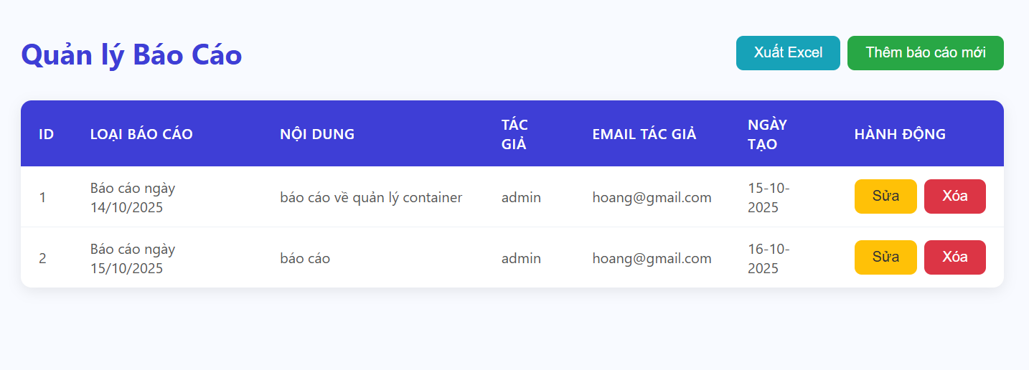
Thống Kê & Báo Cáo
So sánh trend theo năm, phân loại theo loại hàng, khách hàng.
Dashboard tổng hợp cung cấp cái nhìn toàn diện về hoạt động nhập xuất tồn, hỗ trợ lãnh đạo ra quyết định nhanh chóng và chính xác.
Xuất báo cáo PDF và gửi email tự động.

Slide 17
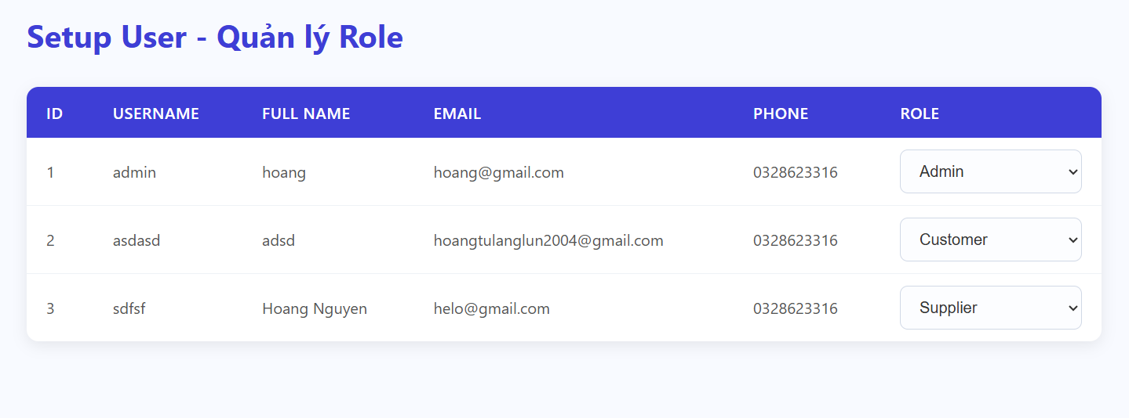
Quản Lý Tài Khoản & Phân Quyền
Mỗi người dùng có thể được gán một role khác nhau như Admin, Customer, hoặc Supplier, giúp phân quyền sử dụng rõ ràng và bảo mật.
Giao diện được thiết kế đơn giản, trực quan, giúp người quản lý dễ dàng thao tác và cập nhật thông tin người dùng.

Slide 18
05
Lộ trình và lợi ích

Slide 19
Lộ Trình Triển Khai 3 Giai Đoạn
1
2
3
Giai Đoạn 1: MVP (6 tuần)
Giai Đoạn 2: Pilot (8 tuần)
Giai Đoạn 3: Mở Rộng (12 tuần)
Thu thập yêu cầu chi tiết, xây dựng và hoàn thiện sản phẩm tối thiểu có thể vận hành (MVP).
Triển khai thí điểm tại kho chính, đào tạo người dùng, hoàn thiện module báo cáo.
Mở rộng đa kho, tích hợp cảm biến IoT, nâng cấp AI dự đoán nhu cầu.
Tổng thời gian dự kiến: 6 tháng

Slide 20
Lợi Ích & Dự Kiến
Giảm 30% thời gian tìm kiếm
Thời gian dự kiến
Nhờ hệ thống tìm kiếm và sơ đồ kho thông minh.
18
Giảm 20% phí lưu kho
Nhờ cảnh báo sớm container quá hạn.
tháng
Tăng 15% hiệu suất trung chuyển
Nhờ quy trình số hóa và điều phối tối ưu.
Nâng cao sự hài lòng khách hàng nhờ minh bạch thông tin và thời gian xử lý đơn nhanh gấp đôi.
Tiết kiệm 10% chi phí bảo dưỡng
Nhờ lịch bảo dưỡng định kỳ và theo dõi chặt chẽ.

Slide 21


THANK
YOU
CẢM ƠN SỰ HỢP TÁC CỦA TEAM SIUUUUU!
NGÔ TRỌNG HOÀNG ( TRƯỞNG NHÓM )
BÙI VIỆT HOÀNG
NGUYỄN VŨ HOÀNG
NGUYỄN TRẦN TUẤN HÙNG
NGUYỄN ĐÌNH KHÁNH
VÀ SỰ GIÚP ĐỠ ĐẶC BIỆT TỪ GIẢNG VIÊN
NGÔ NGỌC ANH – KHOA CÔNG NGHỆ PHẦN MỀM🌹

